Slide 1

进销存系统展示报告
谁该需求就打死他 2014.12.22

Slide 2
库存模块

Slide 3

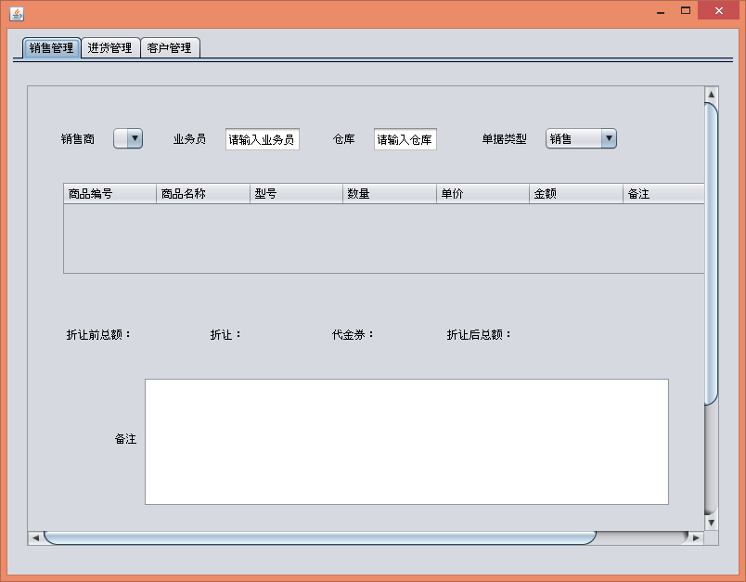
进销模块

Slide 4
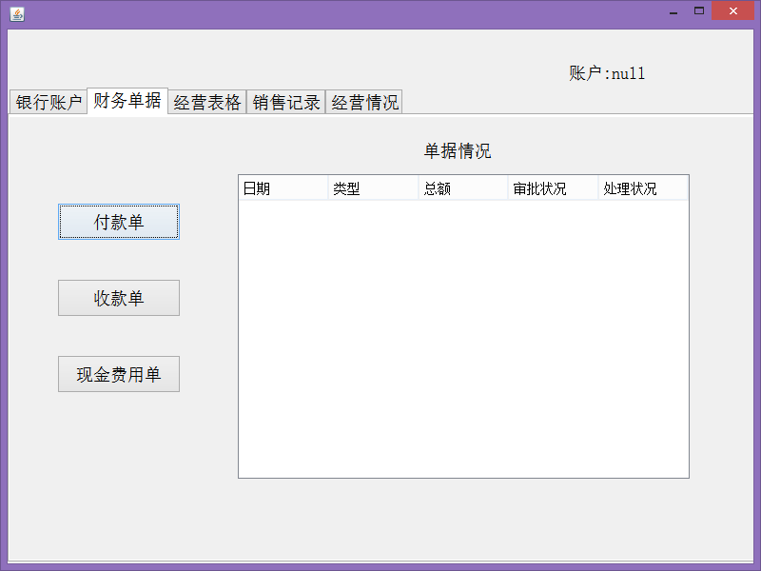
财务模块

Slide 5
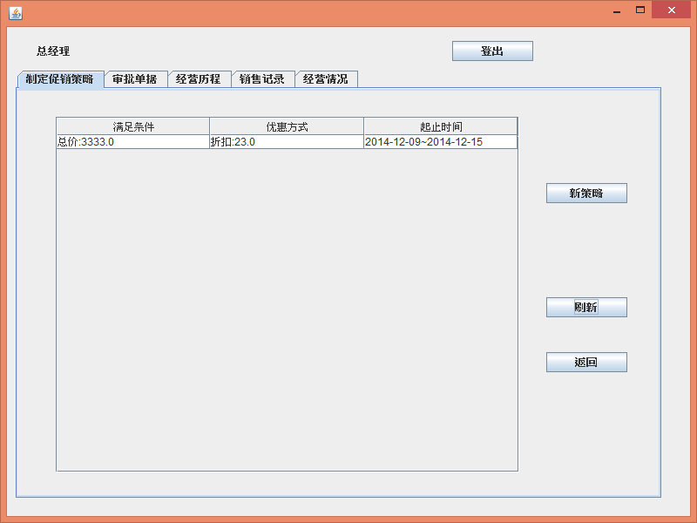
总经理模块

Slide 6
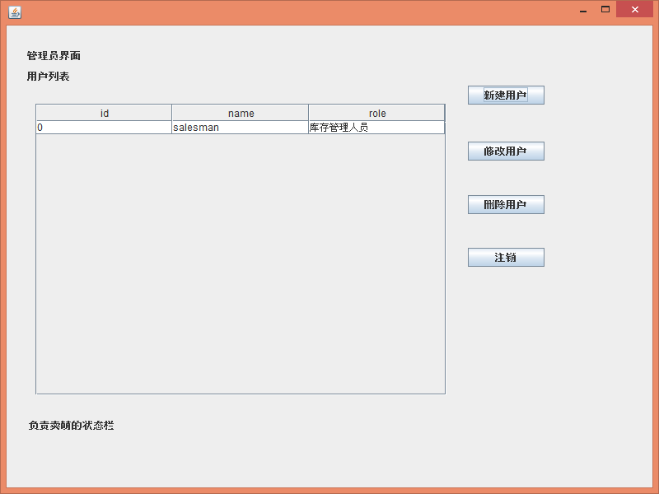

用户管理

Slide 7


